Slide 1

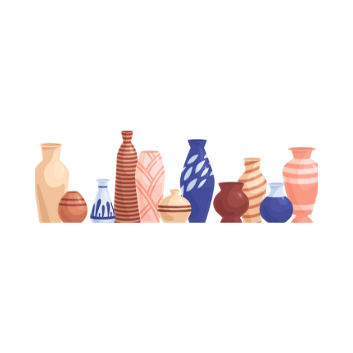
SẢN XUẤT ĐỒ GỐM
BÀI GIẢNG HUẤN LUYỆN AN TOÀN LAO ĐỘNG
BẢN QUYỀN THUỘC AN TOÀN NAM VIỆT

Slide 2
Một số vụ tai nạn trong nhà máy sản xuất đồ gốm
Trong ngành sản xuất đồ gốm, mặc dù tiến bộ công nghệ đã mang lại nhiều lợi ích về hiệu suất và chất lượng sản phẩm, nhưng vẫn xuất hiện một số vấn đề đáng lo ngại liên quan đến an toàn lao động:
  Sự Cố Liên Quan Đến Vật Liệu Độc Hại
  Thất Thường Trong Quá Trình Sản Xuất
  Thiếu An Toàn Trong Quy Trình Vận Chuyển và Xử Lý Sản Phẩm
  Thiếu Đào Tạo An Toàn Đầy Đủ

Slide 3
Tóm tắt bài học
1. An toàn vệ sinh lao động đối với nhân viên vận hành máy trộn hỗn hợp đất sét và nước theo tỉ lệ phù hợp để chuẩn bị sản xuất đồ gốm
2. An toàn vệ sinh lao động đối với nhân viên vận hành máy ép hỗn hợp đất sét đã trộn vào khuôn để tạo hình đồ gốm
3. An toàn vệ sinh lao động đối với nhân viên chế tác thành hình hoàn chỉnh đồ gốm
4. An toàn vệ sinh lao động đối với nhân viên vận hành lò nung đồ gốm
5. An toàn vệ sinh lao động đối với nhân viên vận hành máy tráng men đồ gốm
6. An toàn vệ sinh lao động đối với nhân viên trang trí hoa văn lên đồ gốm

Slide 4
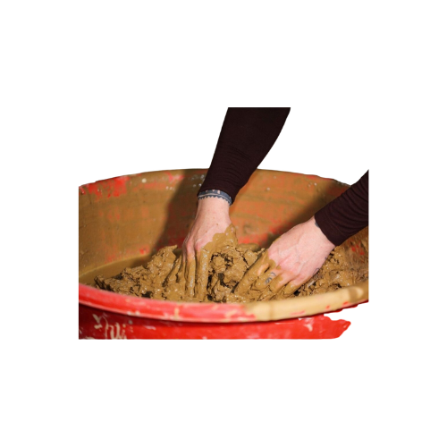
Vận hành máy trộn hỗn hợp đất sét và nước theo tỉ lệ phù hợp
1. Đặc điểm công việc vận hành máy trộn hỗn hợp đất sét và nước theo tỉ lệ phù hợp để chuẩn bị sản xuất đồ gốm
Đặc điểm quan trọng trong quá trình vận hành máy trộn hỗn hợp đất sét và nước để chuẩn bị sản xuất đồ gốm là sự chính xác trong việc xác định tỉ lệ phù hợp giữa các thành phần.
Việc này đòi hỏi sự am hiểu vững về loại đất sét cụ thể được sử dụng và các yếu tố ảnh hưởng đến chất lượng của sản phẩm cuối cùng.

Slide 5
Vận hành máy trộn hỗn hợp đất sét và nước theo tỉ lệ phù hợp
2. Các dạng tai nạn trong quá trình vận hành máy trộn hỗn hợp đất sét và nước theo tỉ lệ phù hợp để chuẩn bị sản xuất đồ gốm
Trong quá trình vận hành máy trộn hỗn hợp đất sét và nước để chuẩn bị sản xuất đồ gốm, có thể xảy ra một số dạng tai nạn cần được chú ý và giải quyết kịp thời.
Một trong những nguy cơ chính là rủi ro về an toàn lao động khi tiếp xúc với máy trộn.

Slide 6
Vận hành máy trộn hỗn hợp đất sét và nước theo tỉ lệ phù hợp
3. Nguyên nhân gây ra tai nạn khi vận hành máy trộn hỗn hợp đất sét và nước theo tỉ lệ phù hợp để chuẩn bị sản xuất đồ gốm
Các tai nạn trong quá trình vận hành máy trộn hỗn hợp đất sét và nước trong sản xuất đồ gốm thường xuất phát từ nhiều nguyên nhân chủ yếu. Một trong những nguyên nhân quan trọng là thiếu hiểu biết và kỹ năng chuyên môn của nhân viên vận hành.
Nếu họ không được đào tạo đầy đủ về an toàn lao động và quy trình vận hành, nguy cơ xảy ra tai nạn sẽ tăng lên đáng kể.

Slide 7
Vận hành máy trộn hỗn hợp đất sét và nước theo tỉ lệ phù hợp
4. Biện pháp phòng tránh tai nạn khi vận hành máy trộn hỗn hợp đất sét và nước theo tỉ lệ phù hợp để chuẩn bị sản xuất đồ gốm
Để đảm bảo an toàn lao động trong quá trình vận hành máy trộn hỗn hợp đất sét và nước để sản xuất đồ gốm, việc áp dụng các biện pháp phòng tránh tai nạn là rất quan trọng.
Huấn luyện an toàn lao động chính là chìa khóa để tăng cường nhận thức và kỹ năng của nhân viên về an toàn trong môi trường làm việc.

Slide 8
Vận hành máy trộn hỗn hợp đất sét và nước theo tỉ lệ phù hợp
5. Quy định an toàn lao động khi vận hành máy trộn hỗn hợp đất sét và nước theo tỉ lệ phù hợp để chuẩn bị sản xuất đồ gốm
Quy định an toàn lao động là yếu tố cực kỳ quan trọng trong quá trình vận hành máy trộn hỗn hợp đất sét và nước cho sản xuất đồ gốm. Nhằm bảo vệ nhân viên và giảm thiểu nguy cơ tai nạn, việc thực hiện các quy định cụ thể là không thể thiếu.
Mọi nhân viên được yêu cầu tuân thủ chặt chẽ các quy tắc an toàn lao động, đặc biệt là trong việc sử dụng máy trộn.

Slide 9
Vận hành máy trộn hỗn hợp đất sét và nước theo tỉ lệ phù hợp
6. Xử lý tình huống tai nạn khẩn cấp khi vận hành máy trộn hỗn hợp đất sét và nước theo tỉ lệ phù hợp để chuẩn bị sản xuất đồ gốm
Trong trường hợp xảy ra tai nạn khi vận hành máy trộn hỗn hợp đất sét và nước, quy trình xử lý tình huống khẩn cấp là quan trọng để đảm bảo an toàn cho tất cả nhân viên và giảm thiểu thiệt hại.
Đầu tiên, ngay khi phát hiện tai nạn, nhân viên cần ngừng máy ngay lập tức và thông báo về sự cố cho người quản lý và đồng nghiệp xung quanh.

Slide 10
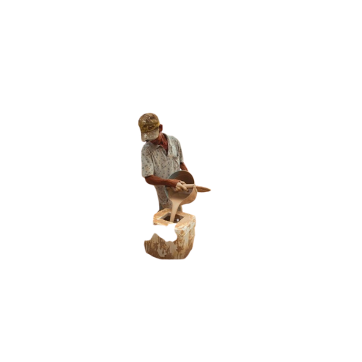
Vận hành máy ép hỗn hợp đất sét đã trộn vào khuôn
1. Đặc điểm công việc vận hành máy ép hỗn hợp đất sét đã trộn vào khuôn để tạo hình đồ gốm:
Trước hết, quá trình vận hành máy ép hỗn hợp đất sét trong sản xuất đồ gốm (pottery) là một phần quan trọng của quy trình tạo hình và sản xuất.
Điều này bao gồm một loạt các bước chính để đảm bảo rằng chất liệu đất sét được xử lý và kết hợp một cách hiệu quả để tạo ra sản phẩm cuối cùng chất lượng và độ bền.

Slide 11
Vận hành máy ép hỗn hợp đất sét đã trộn vào khuôn
2. Các dạng tai nạn trong quá trình vận hành máy ép hỗn hợp đất sét đã trộn vào khuôn để tạo hình đồ gốm:
Trong quá trình vận hành máy ép hỗn hợp đất sét để tạo hình đồ gốm, có thể xảy ra nhiều loại tai nạn đa dạng. Một số vấn đề thường gặp bao gồm việc mất kiểm soát áp lực ép, làm ảnh hưởng đến chất lượng sản phẩm và an toàn của người làm việc.
Một trong những tai nạn phổ biến là sự mất kiểm soát áp lực, có thể xảy ra khi máy ép không được bảo trì đúng cách hoặc khi áp lực ép quá lớn.

Slide 12
Vận hành máy ép hỗn hợp đất sét đã trộn vào khuôn
3. Nguyên nhân gây ra tai nạn khi vận hành máy ép hỗn hợp đất sét đã trộn vào khuôn để tạo hình đồ gốm:
Tai nạn trong quá trình vận hành máy ép hỗn hợp đất sét để tạo hình đồ gốm có thể xuất phát từ nhiều nguyên nhân khác nhau. Một trong những yếu tố chính là sự thiếu sót trong bảo trì và kiểm tra định kỳ của máy ép.
Nếu các bộ phận không được kiểm tra và bảo dưỡng đúng cách, có thể xảy ra hỏng hóc hoặc suy giảm hiệu suất, tăng nguy cơ tai nạn.

Slide 13
Vận hành máy ép hỗn hợp đất sét đã trộn vào khuôn
4. Biện pháp phòng tránh tai nạn khi vận hành máy ép hỗn hợp đất sét đã trộn vào khuôn để tạo hình đồ gốm:
Để ngăn chặn tai nạn khi vận hành máy ép hỗn hợp đất sét trong sản xuất đồ gốm và đồng thời đảm bảo môi trường lao động an toàn, việc áp dụng biện pháp phòng tránh là vô cùng quan trọng.
Quan trắc môi trường lao động đóng một vai trò quan trọng trong việc giữ cho điều kiện làm việc ổn định và an toàn.

Slide 14
Vận hành máy ép hỗn hợp đất sét đã trộn vào khuôn
5. Quy định an toàn lao động khi vận hành máy ép hỗn hợp đất sét đã trộn vào khuôn để tạo hình đồ gốm:
Quy định an toàn lao động khi vận hành máy ép hỗn hợp đất sét trong sản xuất đồ gốm đặt ra những nguyên tắc và biện pháp cụ thể để đảm bảo môi trường làm việc an toàn cho người lao động. Đầu tiên, việc đào tạo đầy đủ và chặt chẽ cho người vận hành về cách sử dụng máy ép, kiểm soát áp lực, và xử lý sự cố là quan trọng.
Quy định cũng đề cập đến việc đeo đúng trang thiết bị bảo hộ cá nhân như mũ bảo hiểm, kính bảo hộ và găng tay để giảm thiểu nguy cơ chấn thương.

Slide 15
Vận hành máy ép hỗn hợp đất sét đã trộn vào khuôn
6. Xử lý tình huống tai nạn khẩn cấp khi vận hành máy ép hỗn hợp đất sét đã trộn vào khuôn để tạo hình đồ gốm:
Xử lý tình huống tai nạn khẩn cấp trong quá trình vận hành máy ép hỗn hợp đất sét trong sản xuất đồ gốm đòi hỏi sự nhạy bén và hiệu quả.
Trong trường hợp xảy ra tai nạn, người làm việc cần ngay lập tức kích thích hệ thống báo động và thông báo cho người quản lý và đồng nghiệp.

Slide 16
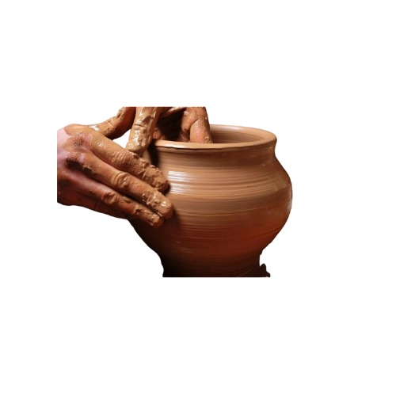
Chế tác thành hình hoàn chỉnh đồ gốm
1. Đặc điểm công việc chế tác thành hình hoàn chỉnh đồ gốm
Chế tác đồ gốm, hay còn được biết đến là nghệ thuật làm gốm, đòi hỏi một sự tinh tế và kỹ thuật cao để tạo ra những tác phẩm nghệ thuật đẹp mắt và độc đáo.
Quá trình này bao gồm nhiều bước cụ thể để chuyển từng khối đất sét thông thường thành những tác phẩm nghệ thuật gốm hoàn chỉnh.

Slide 17
Chế tác thành hình hoàn chỉnh đồ gốm
2. Các dạng tai nạn trong quá trình chế tác thành hình hoàn chỉnh đồ gốm
Trong quá trình chế tác đồ gốm, có những rủi ro và tai nạn mà các nghệ nhân thường phải đối mặt. Một trong những nguy cơ phổ biến là sự nứt nẻ hoặc vỡ vụn của sản phẩm trong quá trình sấy và nung.
Điều này có thể xuất phát từ sự co giãn không đồng đều trong đất sét hoặc quá trình làm khô nhanh chóng, đặt ra thách thức trong việc duy trì sự ổn định của sản phẩm.

Slide 18
Chế tác thành hình hoàn chỉnh đồ gốm
3. Nguyên nhân gây ra tai nạn khi chế tác thành hình hoàn chỉnh đồ gốm
Có nhiều nguyên nhân có thể gây ra tai nạn trong quá trình chế tác đồ gốm. Một trong những nguyên nhân chính là sự không đồng đều trong việc áp dụng lực và độ co giãn của đất sét.
Nếu không kiểm soát được quá trình này, đất sét có thể chịu áp lực không đều, dẫn đến việc nứt nẻ hoặc vỡ vụn khi sản phẩm đang trong quá trình sấy và nung.

Slide 19
Chế tác thành hình hoàn chỉnh đồ gốm
4. Biện pháp phòng tránh tai nạn khi chế tác thành hình hoàn chỉnh đồ gốm
Để giảm thiểu rủi ro tai nạn khi chế tác đồ gốm, nghệ nhân cần thực hiện một số biện pháp phòng tránh quan trọng.
Trước hết, quá trình chọn và trộn đất sét cần được thực hiện một cách cẩn thận để đảm bảo độ đồng nhất và tính chất phù hợp. Việc kiểm soát lực và áp dụng độ co giãn đồng đều trong quá trình tạo hình cũng là quan trọng để tránh nứt nẻ sau này.

Slide 20
Chế tác thành hình hoàn chỉnh đồ gốm
5. Quy định an toàn lao động khi chế tác thành hình hoàn chỉnh đồ gốm
Để đảm bảo an toàn lao động trong quá trình chế tác đồ gốm, cần tuân thủ một số quy định chặt chẽ. Trước hết, việc sử dụng bảo hộ cá nhân là cực kỳ quan trọng.
Nghệ nhân cần đeo khẩu trang để bảo vệ đường hô hấp khỏi bụi đất sét và các hạt có thể gây hại. Găng tay chống hóa chất và kính bảo hộ giúp bảo vệ tay và mắt khỏi chất liệu có thể gây tổn thương.

Slide 21
Chế tác thành hình hoàn chỉnh đồ gốm
6. Xử lý tình huống tai nạn khẩn cấp khi chế tác thành hình hoàn chỉnh đồ gốm
Trong quá trình chế tác đồ gốm, việc xử lý tình huống tai nạn khẩn cấp là rất quan trọng để đảm bảo an toàn cho nghệ nhân và môi trường làm việc.
Trong trường hợp xảy ra sự cố như cháy nổ trong quá trình nung, nghệ nhân cần ngay lập tức tắt nguồn nhiệt và sử dụng thiết bị chữa cháy hoặc chất dập lửa được chuẩn bị sẵn.

Slide 22
Vận hành lò nung đồ gốm
1. Đặc điểm công việc vận hành lò nung đồ gốm:
Việc vận hành lò nung đồ gốm (pottery) đòi hỏi sự chuyên nghiệp và kỹ năng kỹ thuật cao để đảm bảo quá trình nung diễn ra hiệu quả. Trong quá trình này, người làm nghệ thuật gốm phải chú ý đến nhiều đặc điểm quan trọng.
Trước hết, việc kiểm soát nhiệt độ là quan trọng nhất. Đối với mỗi loại đồ gốm khác nhau, có một chế độ nhiệt độ cụ thể để đảm bảo sự chín và đồng đều. Việc sử dụng các cảm biến nhiệt độ và hệ thống kiểm soát tự động giúp duy trì sự ổn định trong quá trình nung.

Slide 23
Vận hành lò nung đồ gốm
2. Các dạng tai nạn trong quá trình vận hành lò nung đồ gốm:
Trong quá trình vận hành lò nung đồ gốm (pottery), có nhiều rủi ro về tai nạn mà người làm nghệ thuật gốm cần phải chú ý để bảo vệ bản thân và trang thiết bị.
Một trong những tai nạn phổ biến là nổ lò, thường xuất phát từ sự tích tụ của khí methane. Để ngăn chặn điều này, người vận hành cần kiểm tra và bảo dưỡng hệ thống gas thường xuyên và đảm bảo sự thông thoáng trong lò.

Slide 24
Vận hành lò nung đồ gốm
3. Nguyên nhân gây ra tai nạn khi vận hành lò nung đồ gốm:
Có nhiều nguyên nhân gây ra tai nạn khi vận hành lò nung đồ gốm (pottery), và việc hiểu rõ chúng là quan trọng để ngăn chặn sự cố.
Một trong những nguyên nhân chính là thiếu bảo trì định kỳ của lò. Hệ thống gas, bộ làm mát, và các thành phần khác cần được kiểm tra thường xuyên để đảm bảo hoạt động đúng cách.

Slide 25
Vận hành lò nung đồ gốm
4. Biện pháp phòng tránh tai nạn khi vận hành lò nung đồ gốm:
Để đảm bảo an toàn khi vận hành lò nung đồ gốm (pottery), có một số biện pháp phòng tránh quan trọng cần được thực hiện. Trước hết, việc thực hiện bảo trì định kỳ cho lò là quan trọng để đảm bảo mọi thiết bị hoạt động đúng cách, từ hệ thống gas đến các cảm biến nhiệt độ.
Người làm nghệ thuật cần được đào tạo và hiểu rõ về quy trình làm việc và quy tắc an toàn. Sự hiểu biết này giúp họ nhận diện và tránh những tình huống nguy hiểm, đồng thời tăng khả năng ứng phó khi cần thiết.

Slide 26
Vận hành lò nung đồ gốm
5. Quy định an toàn lao động khi vận hành lò nung đồ gốm:
Đầu tiên, việc đeo bảo hộ cá nhân là bắt buộc, bao gồm áo chống nhiệt, găng tay chống nhiệt và kính bảo hộ. Điều này giúp bảo vệ người làm khỏi nhiệt độ cao và nguy cơ cháy nổ.
Quy định cũng đề cập đến việc kiểm tra định kỳ các thiết bị an toàn như bình chữa cháy, cảm biến nhiệt độ, và hệ thống thoát hiểm. Điều này đảm bảo rằng các thiết bị này luôn hoạt động đúng cách và có sẵn khi cần thiết.

Slide 27
Vận hành lò nung đồ gốm
6. Xử lý tình huống tai nạn khẩn cấp khi vận hành lò nung đồ gốm:
Xử lý tình huống tai nạn khẩn cấp khi vận hành lò nung đồ gốm (pottery) đòi hỏi sự bình tĩnh và sẵn sàng ứng phó. Trong trường hợp nổ lò, người làm nghệ thuật cần ngay lập tức đeo bảo hộ cá nhân đầy đủ và rời khỏi khu vực nguy hiểm.
Nếu có nguy cơ cháy nổ, sử dụng bình chữa cháy hoặc hệ thống cứu thương được đào tạo về sử dụng. Liên lạc với đội cứu thương và thông báo chi tiết về tình hình để họ có thể đưa ra hướng dẫn thêm.

Slide 28
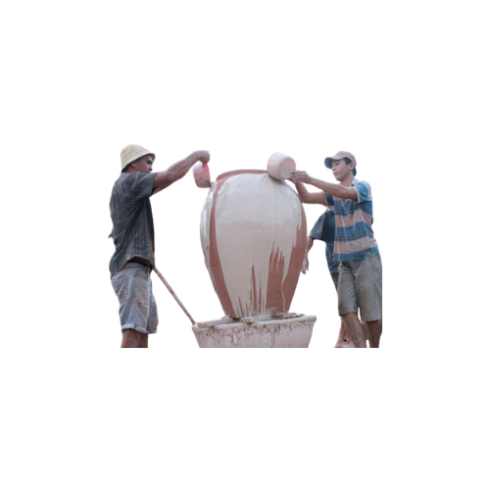
Vận hành máy tráng men đồ gốm
1. Đặc điểm công việc vận hành máy tráng men đồ gốm:
Việc vận hành máy tráng men đồ gốm đòi hỏi kỹ năng chuyên sâu và kiến thức kỹ thuật đặc biệt. Người làm việc trong lĩnh vực này thường phải thực hiện nhiều nhiệm vụ cụ thể. Trước hết, họ cần hiểu rõ về các thành phần và chất liệu sử dụng trong quá trình tráng men, bao gồm glaze và các loại gốm cụ thể.
Một phần quan trọng của công việc này là đảm bảo máy tráng men hoạt động hiệu quả và an toàn.

Slide 29
Vận hành máy tráng men đồ gốm
2. Các dạng tai nạn trong quá trình vận hành máy tráng men đồ gốm:
Trong lĩnh vực vận hành máy tráng men đồ gốm, có những rủi ro và tai nạn tiềm ẩn mà nhân viên cần phải chú ý và đối mặt.
Một trong những vấn đề thường gặp là rủi ro cháy nổ, đặc biệt khi sử dụng các chất liệu và hóa chất dễ cháy. Điều này đặt ra yêu cầu cao về an toàn và quản lý rủi ro để tránh tai nạn nghiêm trọng.

Slide 30
Vận hành máy tráng men đồ gốm
3. Nguyên nhân gây ra tai nạn khi vận hành máy tráng men đồ gốm:
Tai nạn trong quá trình vận hành máy tráng men đồ gốm thường xuất phát từ một số nguyên nhân chính. Một trong những yếu tố quan trọng nhất là thiếu hiểu biết và đào tạo về an toàn lao động.
Nhân viên cần phải được hướng dẫn đúng cách sử dụng máy móc, biết cách ứng phó với tình huống khẩn cấp, và tuân thủ nghiêm ngặt các biện pháp an toàn.

Slide 31
Vận hành máy tráng men đồ gốm
4. Biện pháp phòng tránh tai nạn khi vận hành máy tráng men đồ gốm:
Để đảm bảo an toàn trong quá trình vận hành máy tráng men đồ gốm, việc thực hiện các biện pháp phòng tránh là quan trọng.
Trước hết, nhân viên cần được đào tạo đầy đủ về an toàn lao động, bao gồm cả cách sử dụng máy móc và biện pháp ứng phó với tình huống khẩn cấp. Điều này giúp giảm thiểu nguy cơ tai nạn do thiếu kinh nghiệm hoặc hiểu biết.

Slide 32
Vận hành máy tráng men đồ gốm
5. Quy định an toàn lao động khi vận hành máy tráng men đồ gốm:
Để đảm bảo môi trường làm việc an toàn khi vận hành máy tráng men đồ gốm, cần tuân thủ các quy định an toàn lao động.
Nhân viên thường phải đeo đủ trang bị bảo hộ cá nhân như kính bảo hộ, mũ bảo hiểm, và găng tay để bảo vệ cơ thể khỏi nguy cơ chấn thương và tiếp xúc với các chất hóa học.

Slide 33
Vận hành máy tráng men đồ gốm
6. Xử lý tình huống tai nạn khẩn cấp khi vận hành máy tráng men đồ gốm:
Trong trường hợp xảy ra tai nạn khi vận hành máy tráng men đồ gốm, khả năng xử lý tình huống khẩn cấp là quan trọng để giảm thiểu thiệt hại và đảm bảo an toàn cho mọi người lao động. Đầu tiên, người làm việc cần phải bình tĩnh và ngay lập tức báo cáo vụ tai nạn cho người quản lý và đội ngũ cứu thương.
Việc chọn đúng thiết bị bảo hộ và sơ cứu là quan trọng trong việc giữ cho tình hình không trở nên tồi tệ hơn.

Slide 34
Cảm ơn các bạn đã theo dõi
Mọi thắc mắc về bài giảng xin liên hệ với chúng tôi theo thông tin bên dưới:
CÔNG TY TNHH HUẤN LUYỆN AN TOÀN VÀ QUAN TRẮC MÔI TRƯỜNG NAM VIỆT (AN TOÀN NAM VIỆT)
Địa chỉ: Lầu 2, số 655 Đường Điện Biên Phủ, Phường 25, Quận Bình Thạnh, Thành phố Hồ Chí Minh, Việt Nam
Hotline 0908.111.791
Website https://antoannamviet.com/
Email: Lienhe@antoannamviet.com

